Slide 1
มารยาทในการรับประทานอาหารสากล
วิธีรับประทานอาหารด้วยมารยาทแบบฝรั่ง (มารยาทบนโต๊ะอาหารสากล)
1. ควรรอให้เจ้าบ้านพาไปนั่งที่โต๊ะ
ตามธรรมเนียมของชาวตะวันตกนั้น ตำแหน่งในการนั่งโต๊ะรับประทานอาหาร เจ้าภาพหรือเจ้าบ้านจะเป็นผู้เชิญแขกให้นั่ง ทั้งนี้ก็เพราะชาวตะวันตกเชื่อว่าการนั่งรับประทานแขกควรมีความรู้สึกสบายและผ่อนคลายที่สุด ดังนั้นเจ้าบ้านจึงต้องเป็นผู้เลือกตำแหน่งที่นั่งที่เหมาะสมให้
2. แสดงความมีน้ำใจก่อนนั่งรับประทานอาหาร
เจ้าบ้านจะเป็นผู้พาแขกมานั่งที่โต๊ะ แต่ตามมารยาทแล้วนั้นแขกจะยังไม่นั่งลงจนกว่าเจ้าบ้านจะกล่าวเชิญและนั่งลง ในช่วงเวลานี้เราจะสามารถให้ความช่วยเหลือหรือแสดงความมีน้ำใจต่อเพื่อนร่วมโต๊ะที่มีอายุหรือสุภาพสตรี เช่น เลื่อนเก้าอี้ให้ หรือช่วยประคอง การช่วยประคองสุภาพสตรีสูงอายุอย่างสุภาพ ทำได้ด้วยการค่อยๆแตะข้อศอกแล้วขออนุญาตก่อนประคองให้นั่งลง

Slide 2
วิธีรับประทานอาหารด้วยมารยาทแบบฝรั่ง (มารยาทบนโต๊ะอาหารสากล)
3. ไม่ควรลากเก้าอี้ขณะนั่ง
เมื่อเจ้าบ้านเชิญนั่งสิ่งที่ควรทำคือ ค่อยๆเคลื่อนเก้าอี้ออกจากตัวโต๊ะและขณะนั่งควรขยับเก้าอี้เข้าหาโต๊ะด้วยการยก อย่าดึงหรือลากเก้าอี้จนเกิดเสียงดังเด็ดขาด จากนั้นหยิบผ้าเช็ดปากมาวางไว้บนตัก ควรนั่งตัวตรงและไม่ควรวางข้อศอกไว้บนโต๊ะ
4. รักษาความเร็วในการรับประทาน
ไม่รีบรับประทานจนหมดจานในขณะที่เจ้าบ้านยังเหลืออาหารเกินครึ่งอยู่บนจาน เพราะจะทำให้ดูไม่มีมารยาทและดูไม่ดี จึงควรรักษาความเร็วในการรับประทานให้พอดี และรู้สึกดีกับรสชาติอาหาร

Slide 3
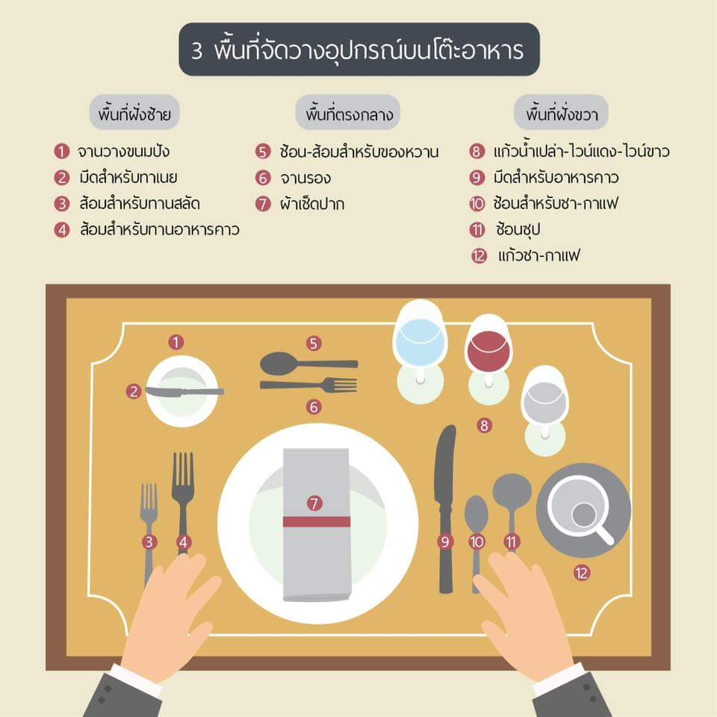
วิธีรับประทานอาหารด้วยมารยาทแบบฝรั่ง (มารยาทบนโต๊ะอาหารสากล)
5. ควรใช้ช้อน-ส้อม(มีด)ตามลำดับให้ถูกต้อง
หากบนโต๊ะอาหารมีชุดช้อนส้อมหรือมีดมากกว่าหนึ่งชุด ควรใช้เรียงลำดับให้ถูกต้อง โดยเริ่มจากคู่ช้อนส้อมหรือมีดที่อยู่ด้านนอกสุดไล่เข้ามาด้านใน

Slide 4
วิธีรับประทานอาหารด้วยมารยาทแบบฝรั่ง (มารยาทบนโต๊ะอาหารสากล)
6. ระมัดระวังกริยาบนโต๊ะอาหาร
ระหว่างการรับประทานอาหารหากไม่แน่ใจว่าสิ่งไหนทำได้หรือทำไม่ได้ เช่น การเอื้อมมือไปตักอาหาร แนะนำว่า อย่าทำ หากคุณไม่อยากขายหน้าบนโต๊ะอาหาร รับประทานคำอาหารเล็กๆ ไม่เคี้ยวอาหารปากกว้าง ไม่พูดขณะมีอาหารอยู่ในปาก และอย่าเท้าศอกบนโต๊ะอาหาร
7. ต้องรู้การส่งจานอาหารที่ถูกต้อง
ขณะรับประทานอาหารหากเพื่อนร่วมโต๊ะเอ่ยขอจานอาหารที่อยู่ไกลตัว ให้หยิบอาหารจานนั้น (เฉพาะเมื่อเราเป็นคนที่อยู่ใกล้อาหารจานนั้นที่สุด) แล้วส่งให้ข้างๆคนที่นั่งอยู่ถัดไป (ไม่ควรลุกขึ้นแล้วยื่นจานข้ามโต๊ะไปให้) แล้วคนข้างๆจะส่งจานอาหารนั้นต่อๆไปด้วยวิธีเดียวกันจนกว่าจะถึงตัวผู้ขอ
ไม่ควรแอบตักอาหารระหว่างส่งต่อให้เพื่อนร่วมโต๊ะ ควรรอให้อาหารจานนั้นถูกส่งจนถึงผู้ขอก่อน แล้วจึงค่อยเอ่ยปากขออาหารจานนั้น

Slide 5
วิธีรับประทานอาหารด้วยมารยาทแบบฝรั่ง (มารยาทบนโต๊ะอาหารสากล)
8. ขนมปังควรกินแค่พอดีคำ
หากมีการเสิร์ฟขนมปัง ควรหยิบแล้วนำมาวางไว้บนจานเปล่าข้างตัว (ที่มีการวางไว้ให้) จากนั้นรอจนกว่าเนยจะถูกส่งต่อมาถึงเรา จึงค่อยใช้มีดตัดเนยตัดเนยขึ้นมาวางไว้ในจานขนมปัง วิธีรับประทานควรบิขนมปังเป็นคำๆแล้วทาด้วยเนยเฉพาะส่วนที่จะรับประทาน
9. แสดงมารยาทด้วยการตักอาหารคำเล็กๆแม้จะไม่ถูกปาก
ขณะรับประทานอาหาร หากมีเพื่อนร่วมโต๊ะแนะนำอาหารจานใดจานหนึ่งกับเราถึงจะไม่ถูกปาก ก็ควรตักอาหารจานนั้นบ้างแม้จะเป็นคำเล็กๆเพื่อเป็นการตอบแทนน้ำใจและรักษามารยาท
10. วางผ้าเช็ดปากลงข้างจานเมื่อรับประทานเสร็จ
เมื่อเจ้าบ้านแสดงท่าทางว่าอาหารมื้อนี้กำลังจะสิ้นสุดลง หากเราต้องการกลับให้ลุกขึ้นแล้ววางผ้าเช็ดปากไว้ข้างจาน เพื่อเป็นสัญญาณว่ารับประทานอาหารเสร็จเรียบร้อยแล้ว และอย่าลืมกล่าวขอบคุณเจ้าของบ้านสำหรับอาหารนั้นก่อนจะลากลับ

Slide 6
วิธีรับประทานอาหารด้วยมารยาทแบบฝรั่ง (มารยาทบนโต๊ะอาหารสากล)

Slide 7
อาหารเช้า
อเมริกา : แพนเค้ก+เบคอน+ไข่เจียว+น้ำส้ม
นิยมชมชอบกินแพนเค้กนิ่มๆ เป็นอาหารเช้า อาจจะราดน้ำผึ้งหรือไซรัปอื่นๆลงไปสักหน่อย เคียงคู่มากับเบคอนทอดกรอบๆ และไข่เจียว ส่วนเครื่องดื่มจะนิยมดื่มน้ำส้ม ถือว่าอร่อยเข้ากันได้ดีเลยทีเดียว

Slide 8
อาหารเช้า
2. อังกฤษ : มะเขือเทศย่าง+ไส้กรอก+เบคอน+ไข่ดาว+ชาร้อน
อังกฤษจะกินอาหารเช้าคล้าย ๆ กับคนอเมริกา แต่จะไม่นิยมกินแพนเค้ก ส่วนมากก็จะมีไส้กรอกทอดหรือย่าง เบคอนทอด ไข่ดาว แล้วเพิ่มผักอย่าง มะเขือเทศย่าง เข้ามาเติมรสชาติอีกสักหน่อย ส่วนเครื่องดื่มจะเป็นชาอังกฤษร้อนๆ

Slide 9
อาหารเช้า
3. เยอรมนี : ขนมปังก้อน+ไส้กรอก+ไข่ต้มสุก+กาแฟดำ
เยอรมัน จะชอบกินขนมปังก้อนกลมๆ เล็กๆ (Roll Bread) เนื้อเหนียวๆ นุ่มๆ หน่อย คู่กับของคาวอย่างไส้กรอกทอด หรือย่าง พร้อมด้วยไข่ต้มสุก ส่วนเครื่องดื่มจะเป็นกาแฟดำร้อนๆ

Slide 10
อาหารเช้า
6. ญี่ปุ่น : ข้าว+ซุปมิโซะ+ผักดอง+ชาร้อน
ซุปมิโซะของญี่ปุ่นจะสามารถพบเจอได้เกือบทุกมื้ออาหาร ในตอนเช้า ๆ ชาวญี่ปุ่นก็เลยหยิบซุปมิโซะร้อน ๆ กินคู่กับข้าวสวย และผักดอง เป็นอาหารเช้าแบบง่าย ๆ แต่อิ่มท้อง

Slide 11
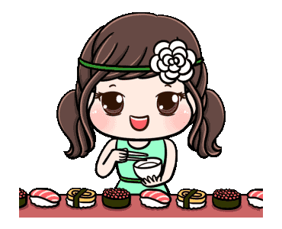
อาหารเย็น
สหรัฐอเมริกา
ชาวอเมริกันนิยมเริ่มการรับประทานอาหารมื้อค่ำด้วยซุป หรือสลัด จากนั้นจึงจะเป็นอาหารจานหลัก ที่มักเป็นเนื้อสัตว์ ไม่ว่าจะเป็นเนื้อวัว เนื้อหมู หรือปลา โดยมีเครื่องเคียงเป็นผักชนิดต่างๆ และอาจมีการเสิร์ฟสลัดผัก หรือผลไม้ ก่อน หรือหลัง หรือระหว่างการรับประทานอาหารจานหลัก ปิดท้ายของด้วยของหวาน อย่าง เค้ก พาย ไอศกรีม หรือพุดดิ้ง พร้อมกับกาแฟ

Slide 12
อาหารเย็น
ญี่ปุ่น
อาหารมื้อค่ำของชาวญี่ปุ่น ส่วนใหญ่จะมีซุป และกับข้าว 3 อย่าง เสิร์ฟพร้อมข้าว กับโคโนโมโนะ หรือผักดอง

Slide 13
อาหารเย็น
เกาหลี
อาหารมื้อค่ำแบบจัดเต็มของชาวเกาหลี จะมีทั้งข้าวสวย ข้าวต้ม ก๋วยเตี๋ยว เครื่องเคียง เหล้าท้องถิ่นที่เรียกว่าโซจู เค้กข้าว ซุป สตูว์ อาหารประเภทของตุ๋น ก่อนจะปิดท้ายมื้อเย็นด้วยชา กับคุกกี้ หรือ ฮังวา

Slide 18
นักเรียนชอบอาหารคาว/อาหารหวาน/อาหารว่างของประเทศใด(เลือก 1 อย่าง)
ให้ทำแล้วถ่ายคลิปส่งมาในไลน์ การงานอาชีพนะคะ

